Slide 1
Роза в технике параллельного плетения
Котелевец Д.А., ПДО
ТО «Бисеринка»

Slide 2
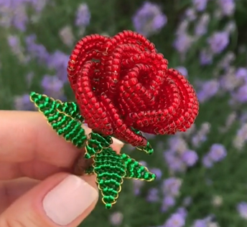
Готовое изделие

Slide 3
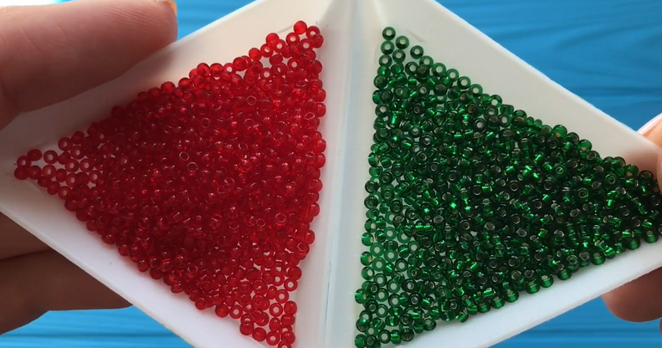
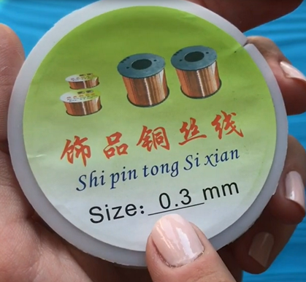
Инструменты и материалы

Slide 4
Творческое задание:
Посмотреть видео мастер-класс от 29.01.2022 – «Роза в технике параллельного плетения»;
Подготовить требуемый материал;
Сплести розочку;
Фото работы прислать педагогу в личном сообщении.

Slide 5
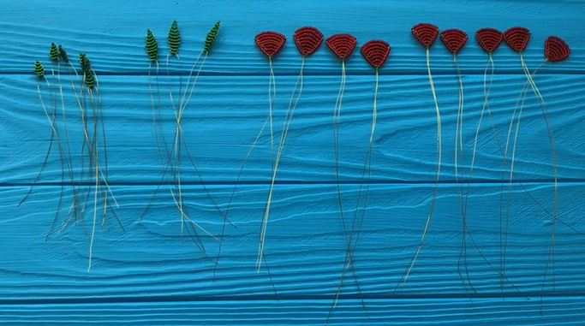

Slide 6
Творческих успехов!!!

